Slide 1
Лекция 10 Управление безопасностью ОССН с использованием мандатного управления доступом. 1. Проблемы реализации мандатного управления доступом в операционных системах 2.Реализация мандатного управления доступом в ОССН

Slide 2
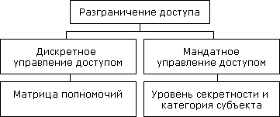

Slide 3
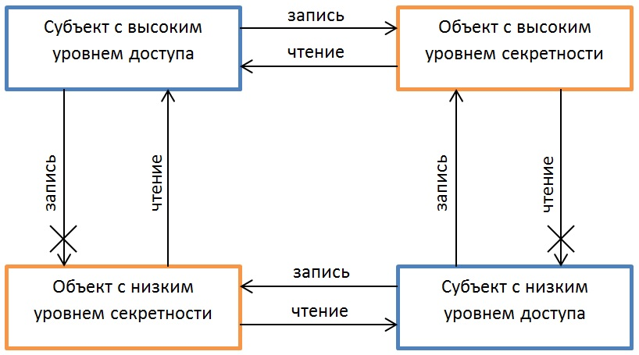

Slide 4
Нарушитель может попытаться найти в ОС сущность, в которую возможна запись данных, но не входящую в область действия мандатного управления доступом.
Нарушитель может постараться найти возможность для реализации информационного потока по памяти, не контролируемого или некорректно контролируемого механизмом защиты ОС.
Потенциально возможна реализации нарушителем попыток создать информационный поток по времени с применением совместного доступа контролируемых им разноуровневых субъект-сессий (процессов) к одной сущности или использованием параметров ОС, общесистемной статистики.
Практически все реализации мандатного управления доступом поддерживают специальную привилегию, позволяющую уполномоченной субъект-сессии нарушать правила мандатного управления доступом.

Slide 5
2.Реализация мандатного управления доступом в ОССН
правила мандатного управления доступом позволюет заметно повысить защищённость ОССН, поскольку:
многократно снижается риск случайной утечки конфиденциальных данных в результате ошибочных действий пользователя ОССН.
нарушитель, преднамеренно преодолевающий систему мандатного управления доступом, должен затратить значительные усилия на исследование системы, поиск уязвимостей, разработку методов их эксплуатации. В результате вредоносное ПО, разрабатываемое для реализации утечки конфиденциальных данных практически неработоспособно;
сложные действия нарушителя, направленные на обход мандатного управления доступом ОССН, должны выявляться её развитой системой аудита или блокироваться организационными мерами защиты.
.
.

Slide 6
недостатки пакета SELinux
большой объём пакета SELinux предполагает большой объем работ по его верификации и проверке корректности функционирования;
средства формального описания политик безопасности,, крайне неудобны для теоретического исследования и описания.
пакет SELinux не имеет встроенных средств для реализации в защищаемой ОС мандатного контроля целостности. Эти средства могут быть созданы с использованием его низкоуровневых механизмов, но практическое решение данной задачи столкнётся с серьёзными трудностями;
большинство прикладного и системного ПО, предназначенного для выполнения в ОС семейства Linux, требуют особой подстройки для совместимости с пакетом SELinux
.

Slide 7
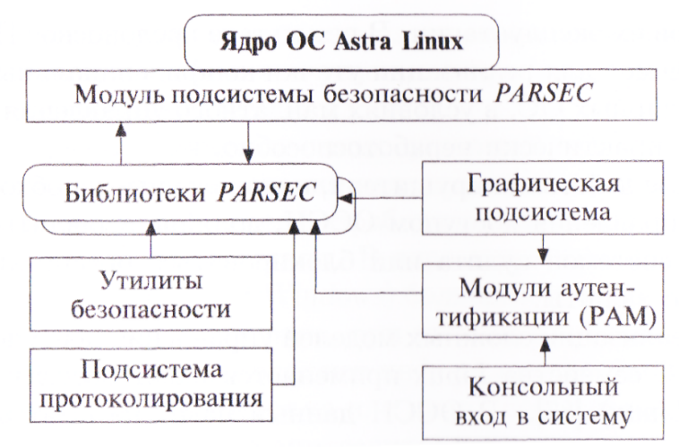

Slide 8
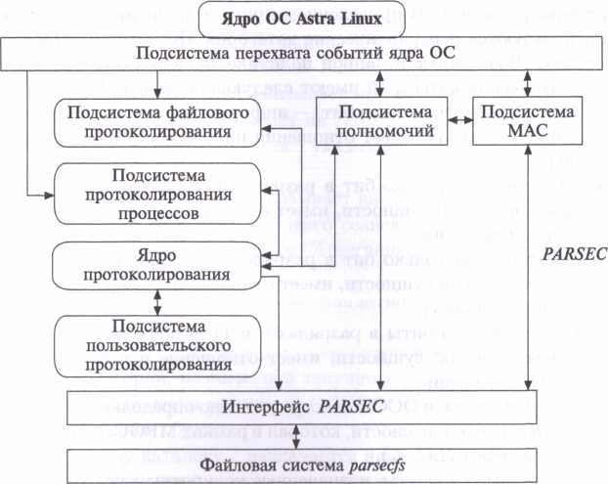

Slide 9
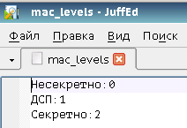
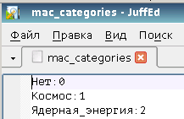
Файл /etc/parsec/mac_levels содержит перечисление поддерживаемых в данном экземпляре ОССН наименований мандатных уровней, например
В файле /etc/parsec/mac_categories перечисляются поддерживаемы в данном экземпляре ОССН наименования неиерархических категорий, например:

Slide 10
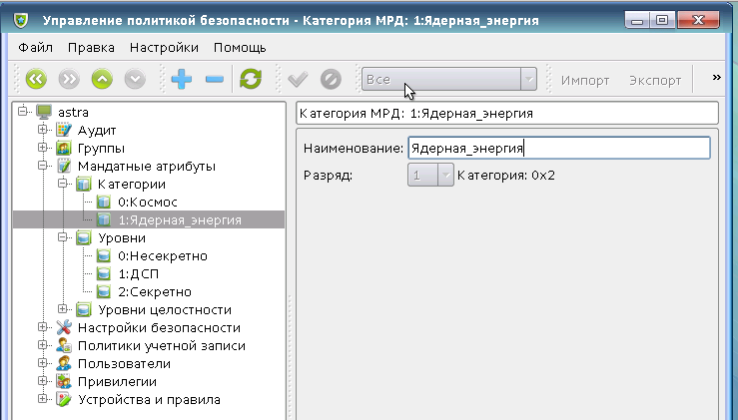
Личность
Государственная тайна
Коммерческая тайна
Военная тайна
5. Конфиденциально

Slide 11
Для учётной записи пользователя, с ненулевым мандатным уровнем или непустой перечень неиерархических категорий, создается текстовый файл, имя которого совпадает с UID учётной записи пользователя. Файл включает единственную строку вида
<username>:<min_level>:<min_categories>: <max_level>:<max_categories>
где:
username — имя учётной записи пользователя;
min_level — минимальный мандатный уровень, доступный процессам от имени учётной записи пользователя;
min_categories — числовое значение битовой маски, задающее минимальный набор неиерархических категорий, установленных для данной учётной записи пользователя;
max_level — максимальный мандатный уровень, доступный процессам от имени учётной записи пользователя;
max_categories — числовое значение битовой маски, задающей максимальный набор неиерархических категорий, установленный для данной учётной записи пользователя.

Slide 12
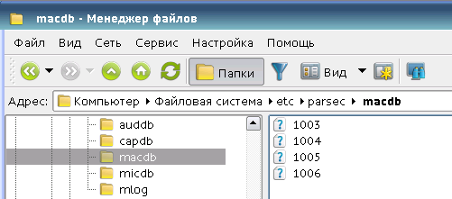

Slide 13
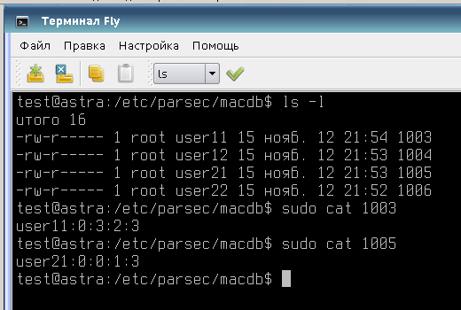
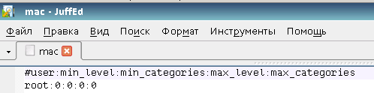
Файл /etc/parsec/mас содержит строку аналогичного формата для суперпользователя root, по умолчанию равную: root:0:0:0:0

Slide 14
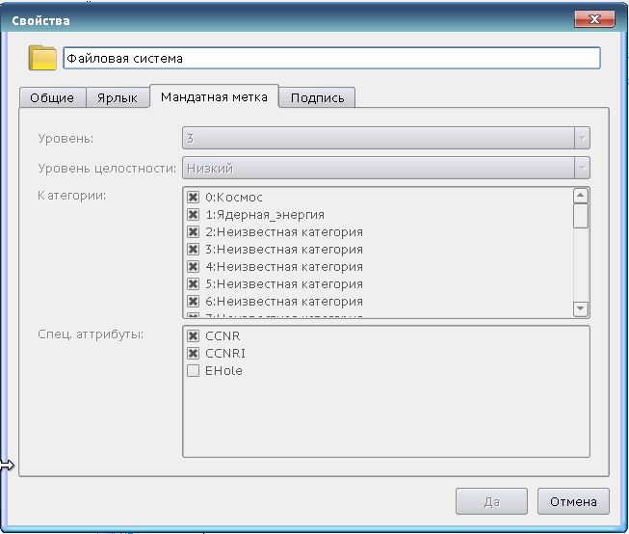

Slide 15
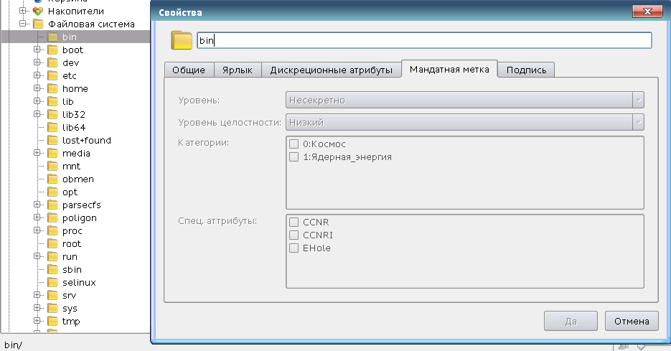

Slide 16
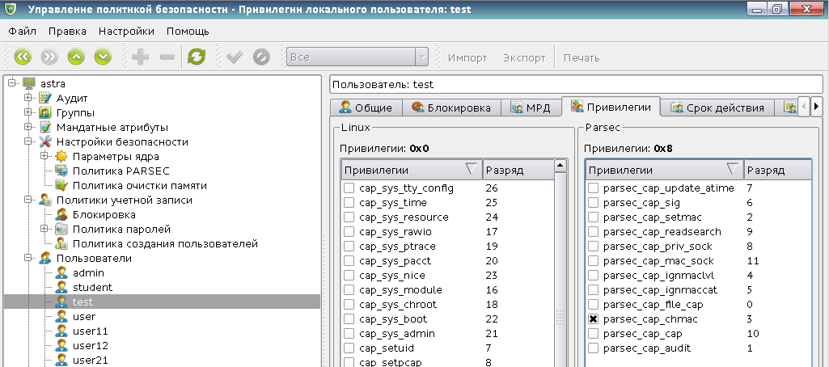

Slide 17
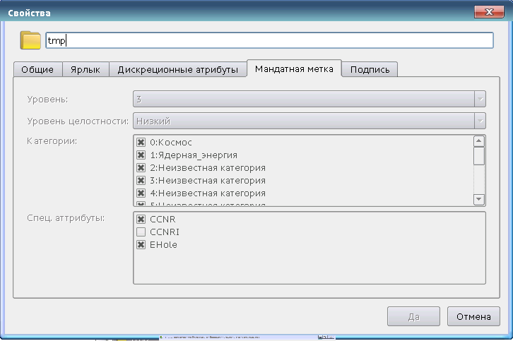

Slide 20
.

Slide 21
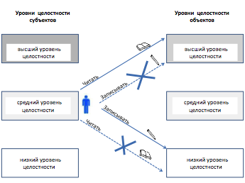
.
Рис. 6.12. Правила модели Биба.

Slide 22
Субъекты выполняют над объектами операции «читать» и «записывать».
Модель определяет два правила, при соблюдении которых система гарантированно будет находится в безопасном состоянии.
Простая аксиома целостности (The Simple Integrity Axiom) - субъекту данного уровня целостности запрещено выполнять операцию «читать» по отношению к объектам более низкого уровня целостности (правило "no read down"). Субъект, читая данные из объекта, характеризуемого более низким уровнем целостности, рискует «испортить» данные своего уровня, сделать их менее достоверными, поэтому такие операции должны быть запрещены. Зато он может читать проверенную, более достоверную информацию с более высоких уровней.

Slide 23
. Аксиома *-целостности (The *-Integrity Axiom) – субъекту данного уровня целостности запрещено выполнять операцию «записывать» по отношению к объектам более высокого уровня целостности (правило "no write up").
Субъект, доверие к которому ограничивается некоторым уровнем целостности, не должен иметь возможность записывать данные в объекты более высокого уровня, так как он сможет внести в них искажения, неточности и тем самым снизить безопасность системы.
Поток данных субъекта, направленный «вниз», не может ухудшить степень целостности объектов, имеющих более низкий уровень целостности.
Как видим, правила модели Биба, направленные на обеспечение целостности данных, прямо противоположны правилам модели Белла-ЛаПадулы, гарантирующим конфиденциальность данных.

Slide 24
Модель Биба схожа с моделью Белла-ЛаПадулы, следовательно, схожи и недостатки.
Использование Биба в распределенных системах может привести к двунаправленному потоку информации при удаленном чтении. Подобным образом, при отсутствии правил спокойствия, для модели Биба возникает эффект системы Z (субъект читает информацию, затем понижает свой уровень).
В практическом применении модель Биба слишком сильно полагается на понятие доверенных процессов, т.е. проблема необходимости создания доверенных процессов для повышения или понижения целостности субъектов или объектов является весьма существенной.
Не предусматривает механизмов повышения целостности, что ведет к монотонному снижению целостности системы.
Использует целостность как некую меру, и ставили под сомнение, что понятие “большей целостности” имеет какой-либо смысл. (целостность субъектов и объектов следует рассматривать, как двоичный атрибут, который или есть, или нет. по аналогии: программа работает или правильно или неправильно).

